Slide 1

Lennert De Cleen Steven Vispoel
Brend Simons Dylan Vernelen Ebert
Robin Verbeek Lukas Hanot

Slide 2

Team voorstelling
Lennert De Cleen IoT/Programmeur
Brend Simons Programmeur
Lukas Hanot Infrastructuur
Robin Verbeek Infrastructuur
Dylan Vernelen Ebert Programmeur
Steven Vispoel Lead-Infrastructuur/Programmeur

Slide 3
Inhoud
Inleiding
De app Jio
Administratie paneel
Dashboard
Download pagina
Aruba beacons
Infrastructuur
Conclusie

Slide 4
Inleiding
Project 4.0
Doel VanRoey.be → Winst
2de doel → uitbreiden andere winkels
Mogelijk verkoop
Informatie aankoopgedrag
Extra feedback

Slide 5

1.
De app Jio
(LiveDemo)

Slide 6
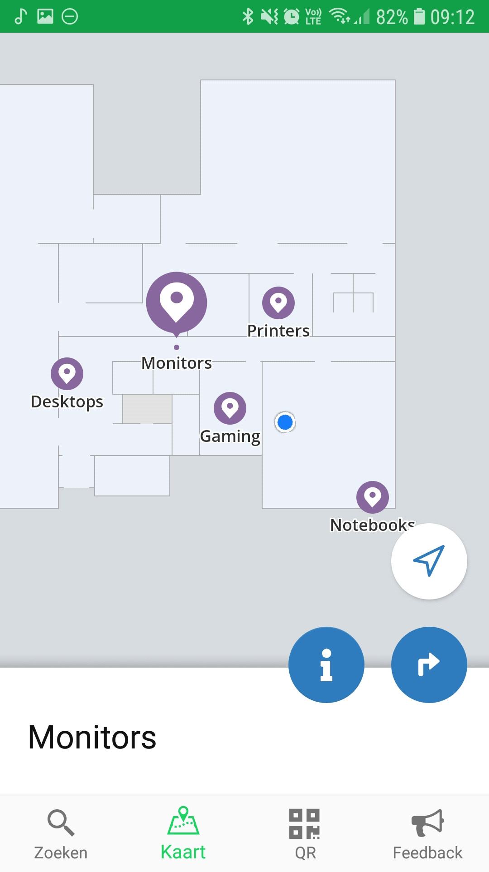
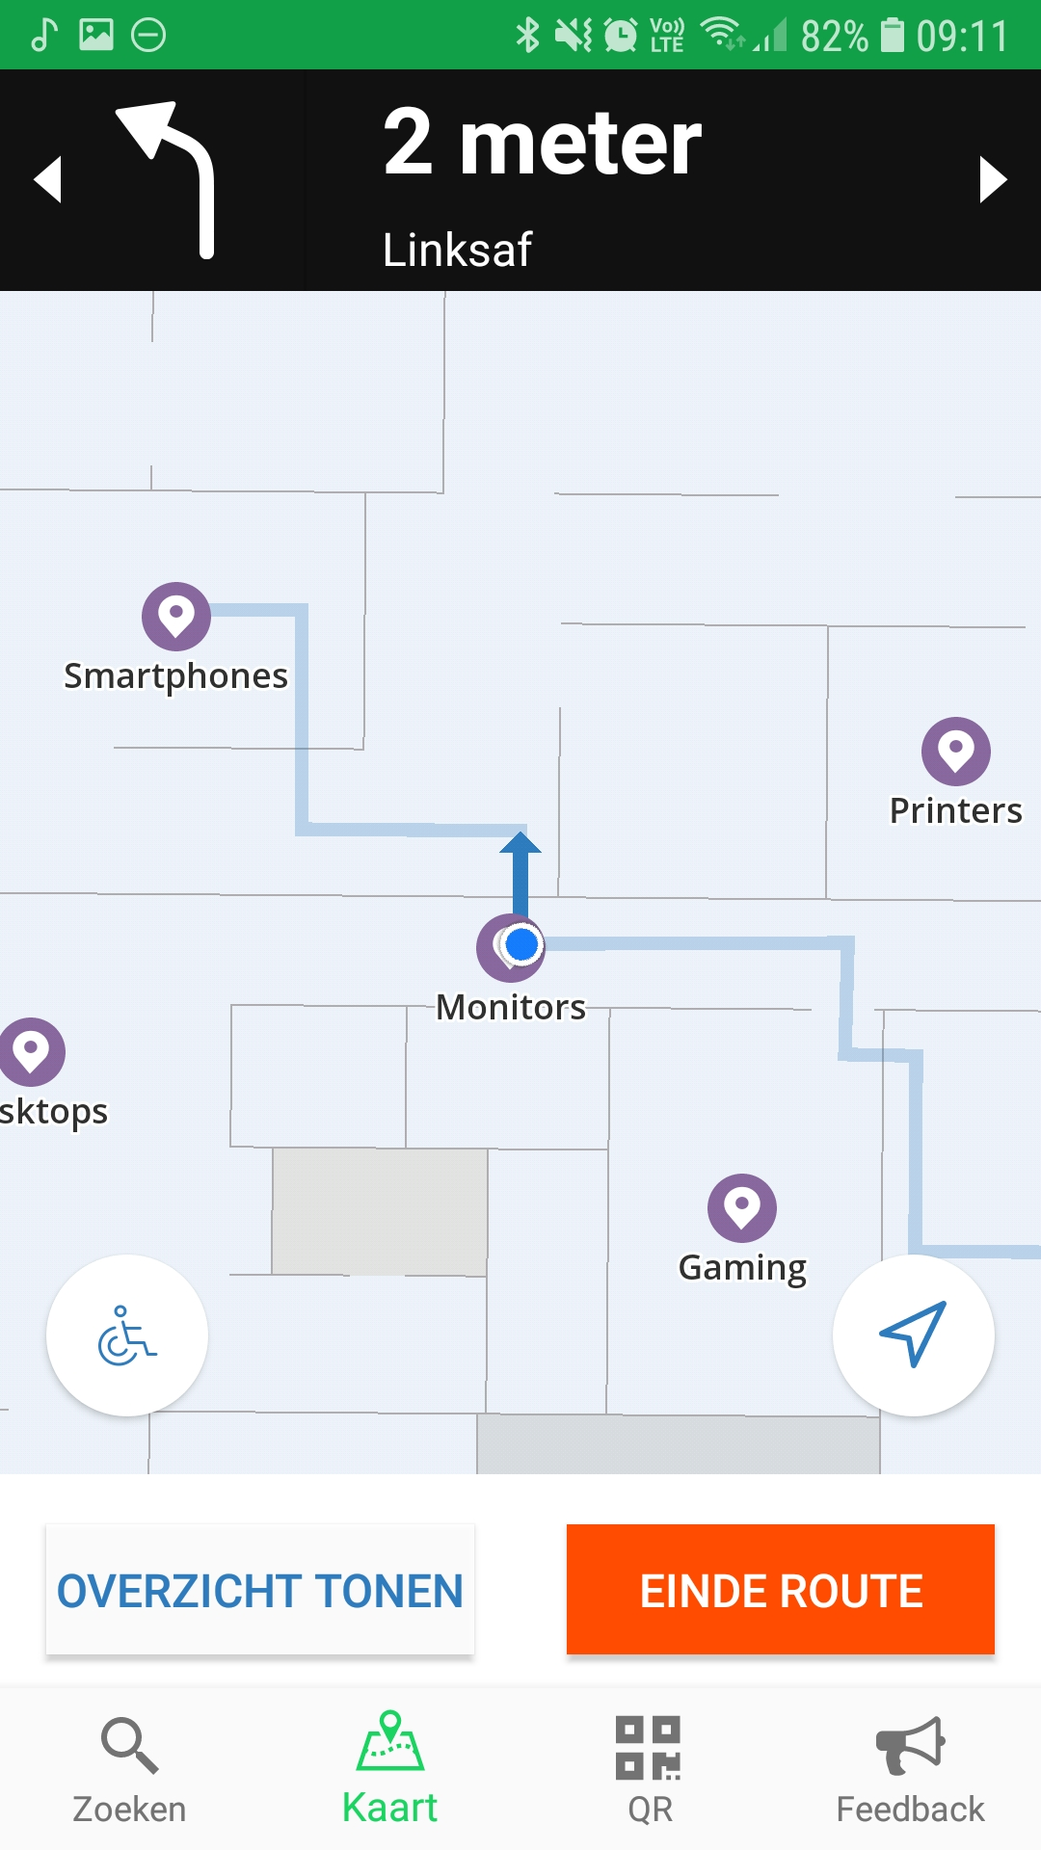
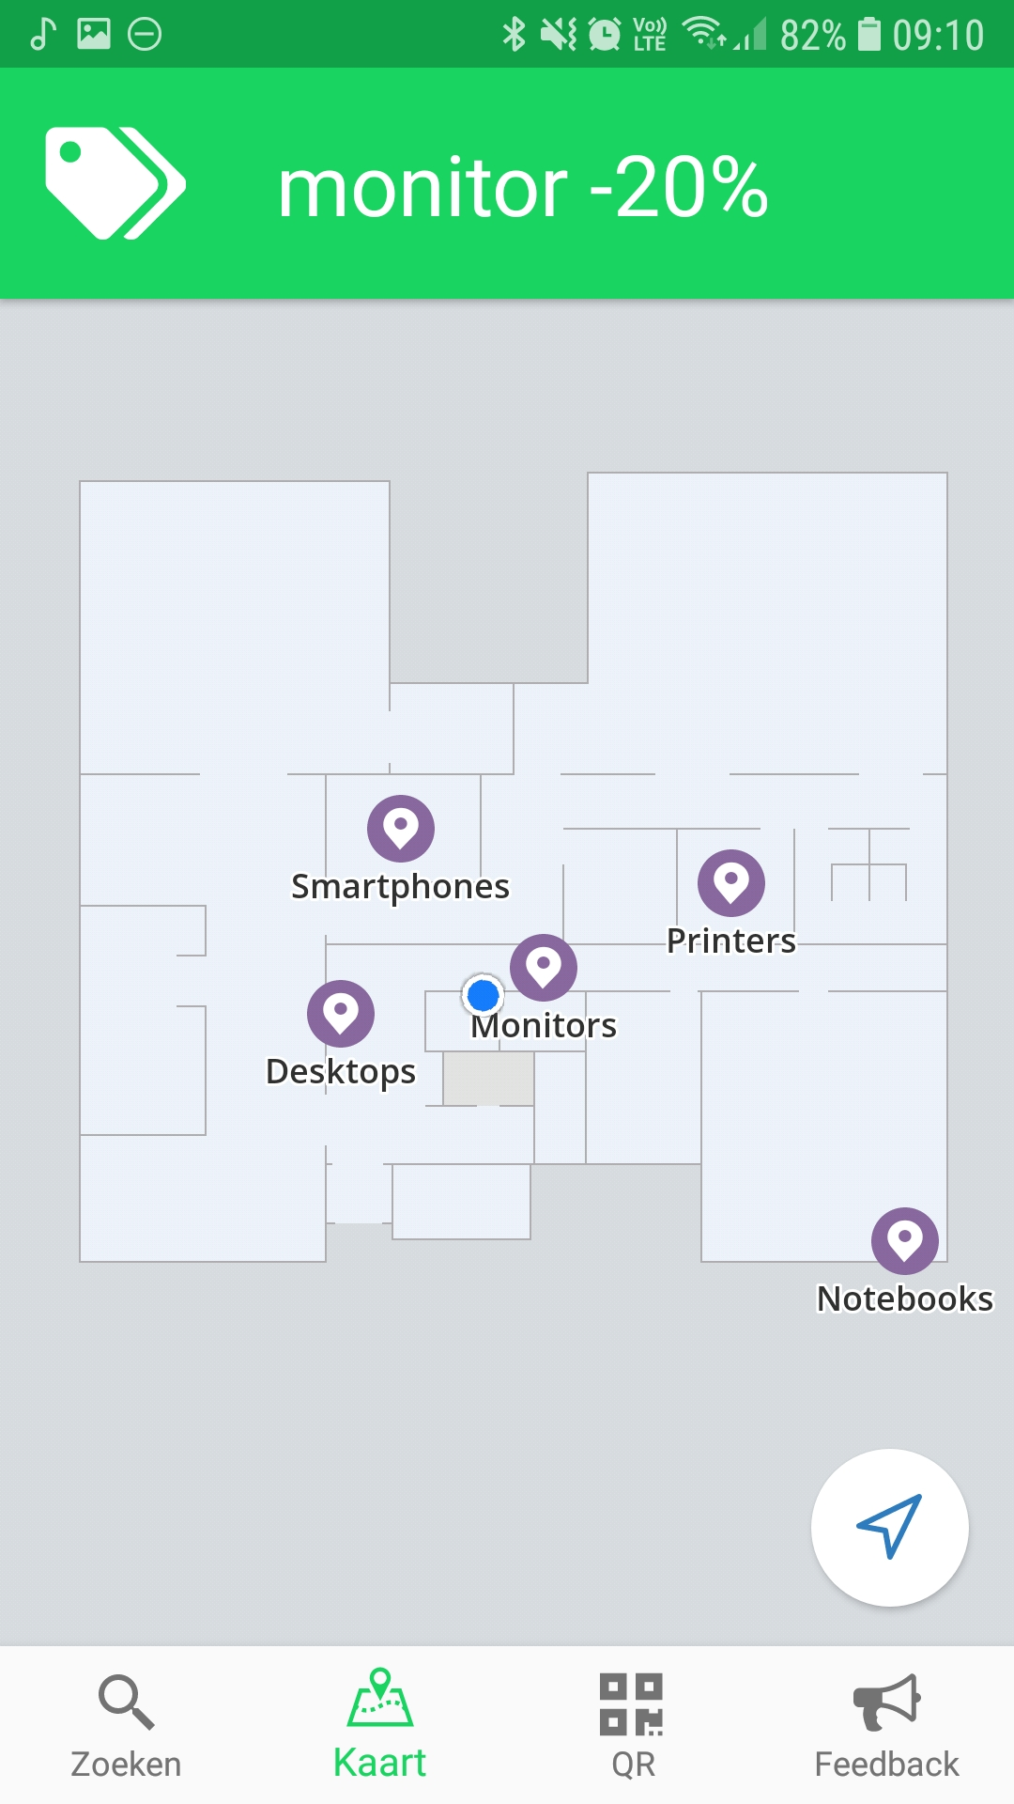

Slide 7
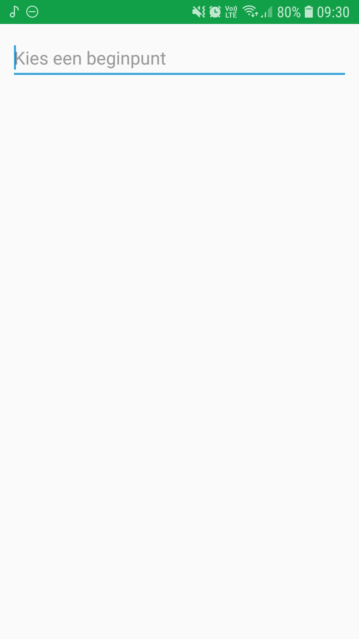
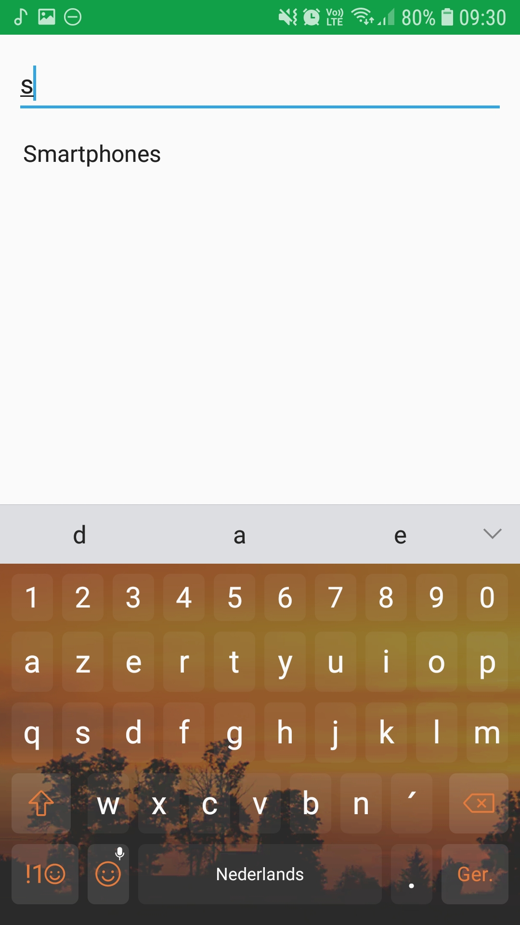

Slide 8
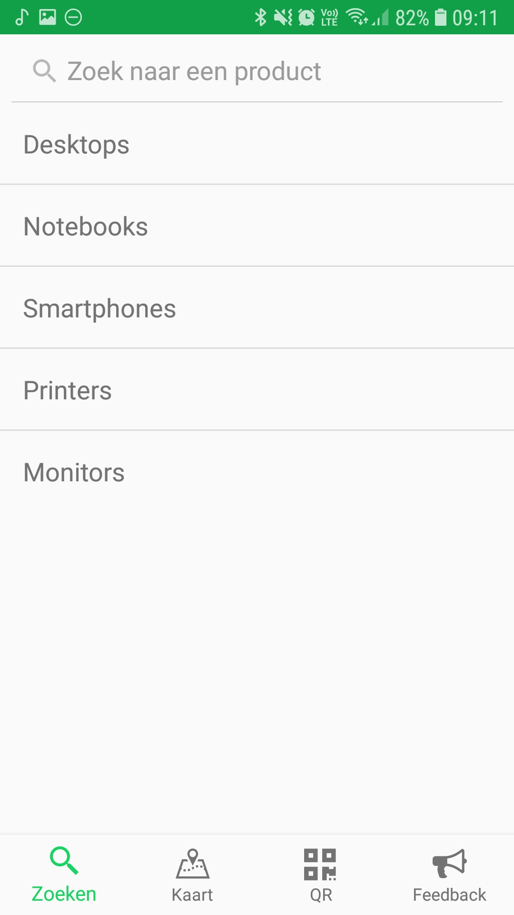
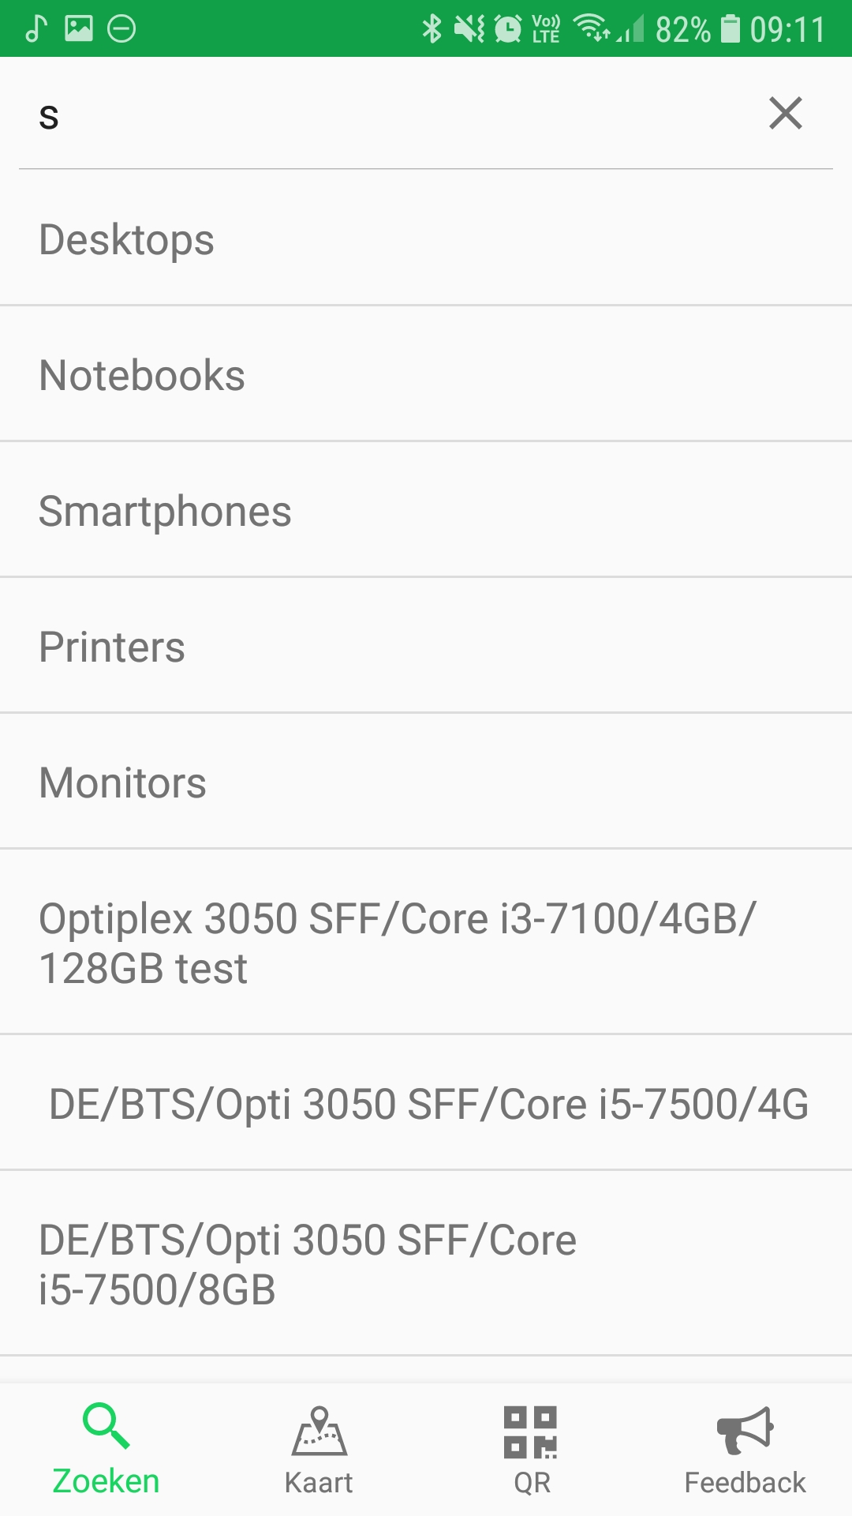

Slide 9
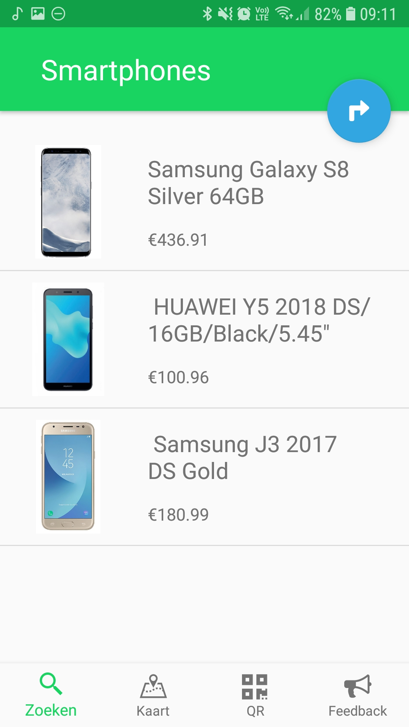
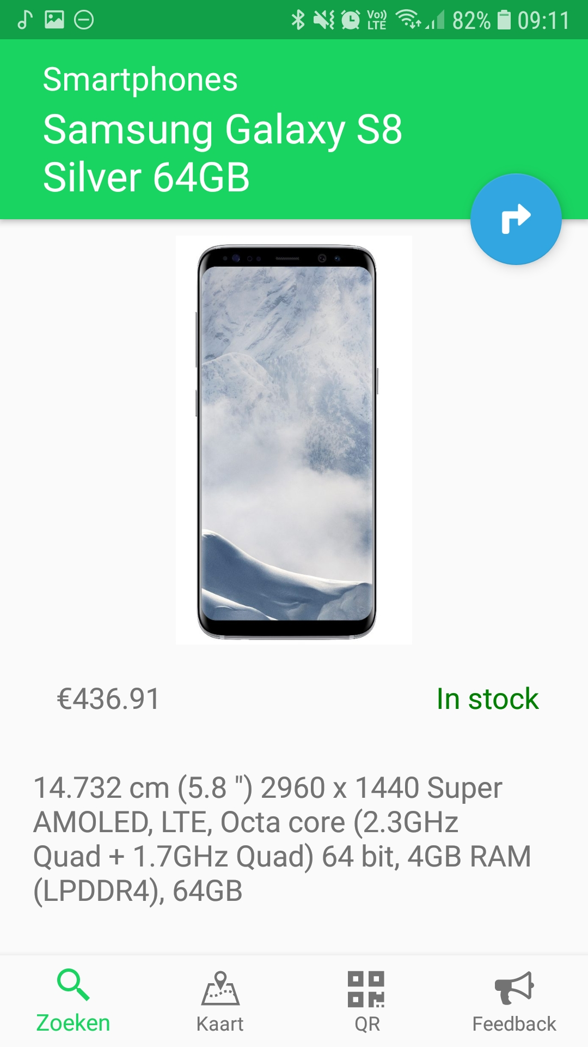
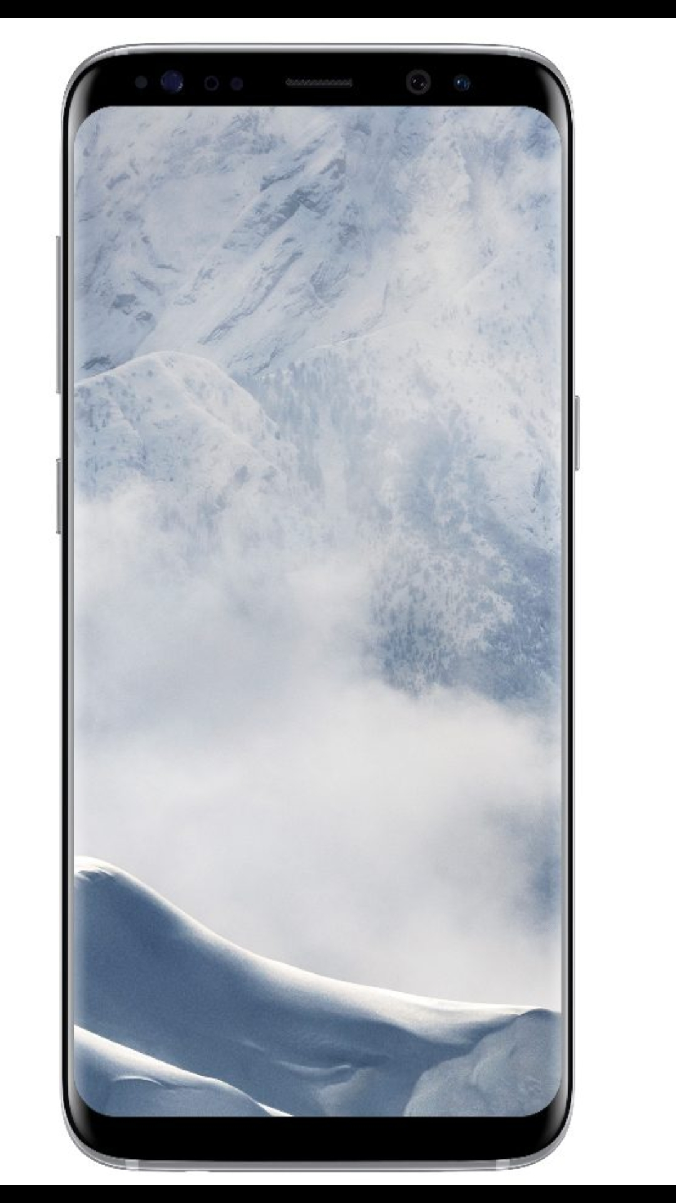

Slide 10
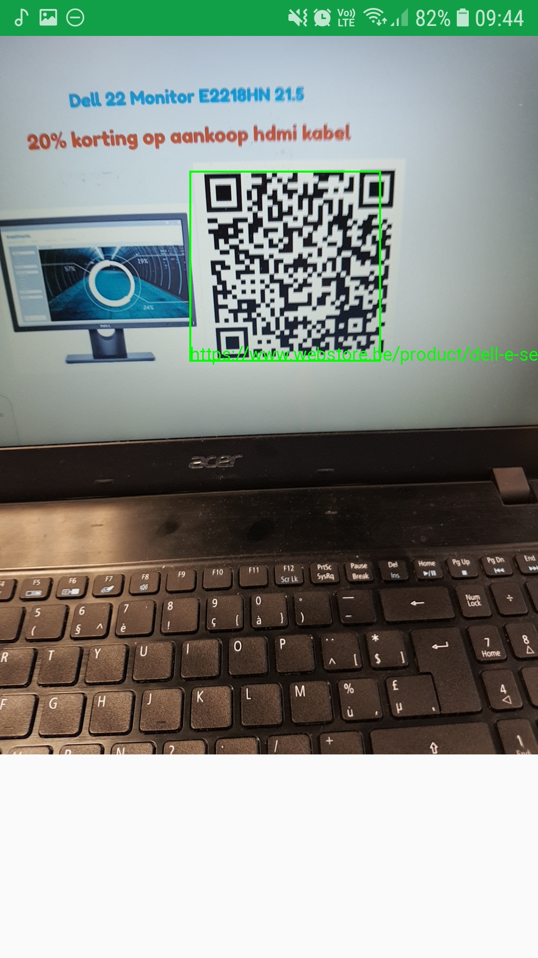

Slide 11
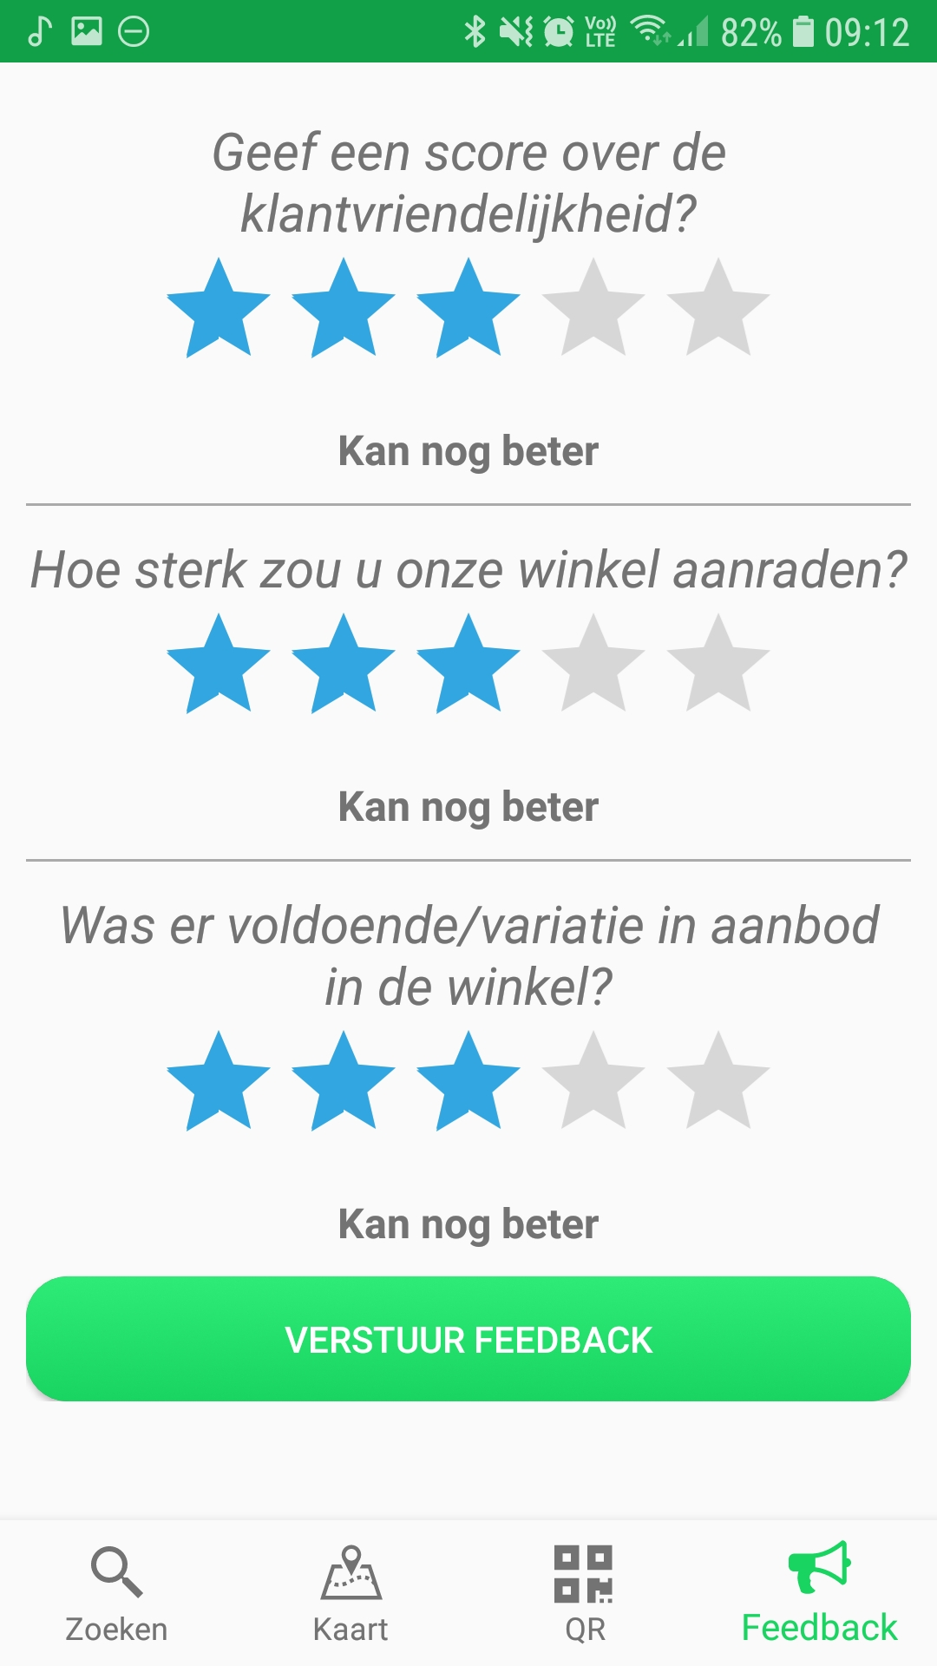

Slide 12
2.
Administratie paneel
Notes:
Verzin een andere titel voor “Hoe gaan we het aanpakken”.

Slide 13
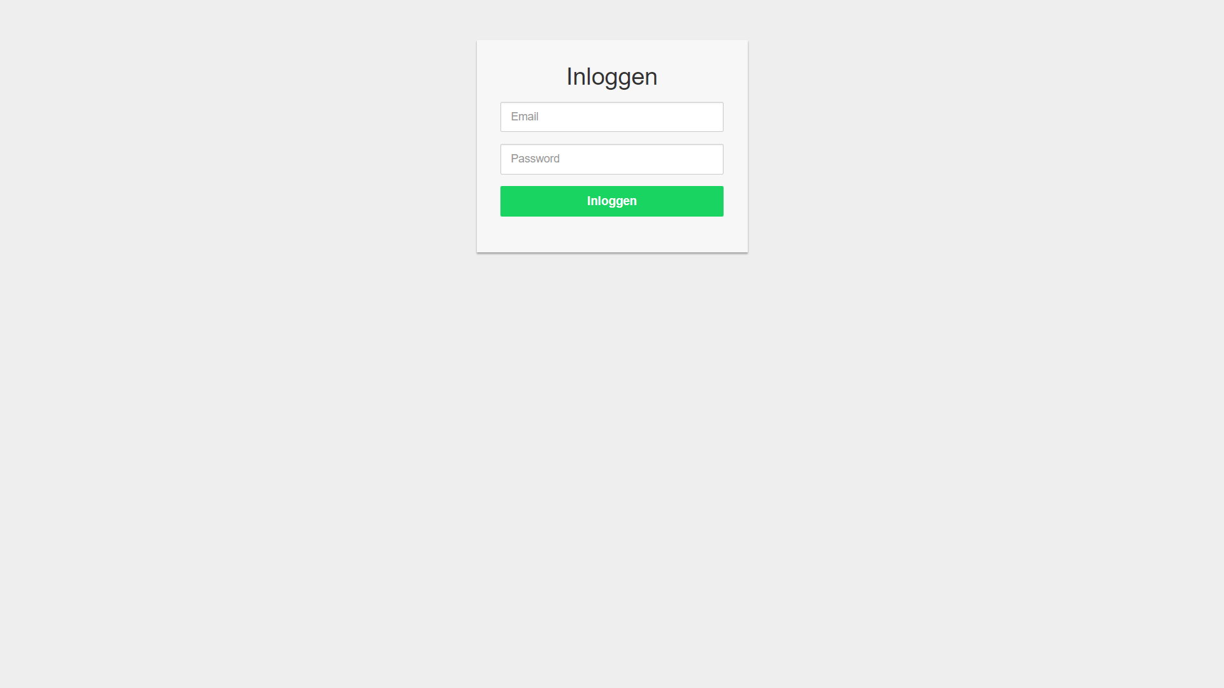

Slide 14
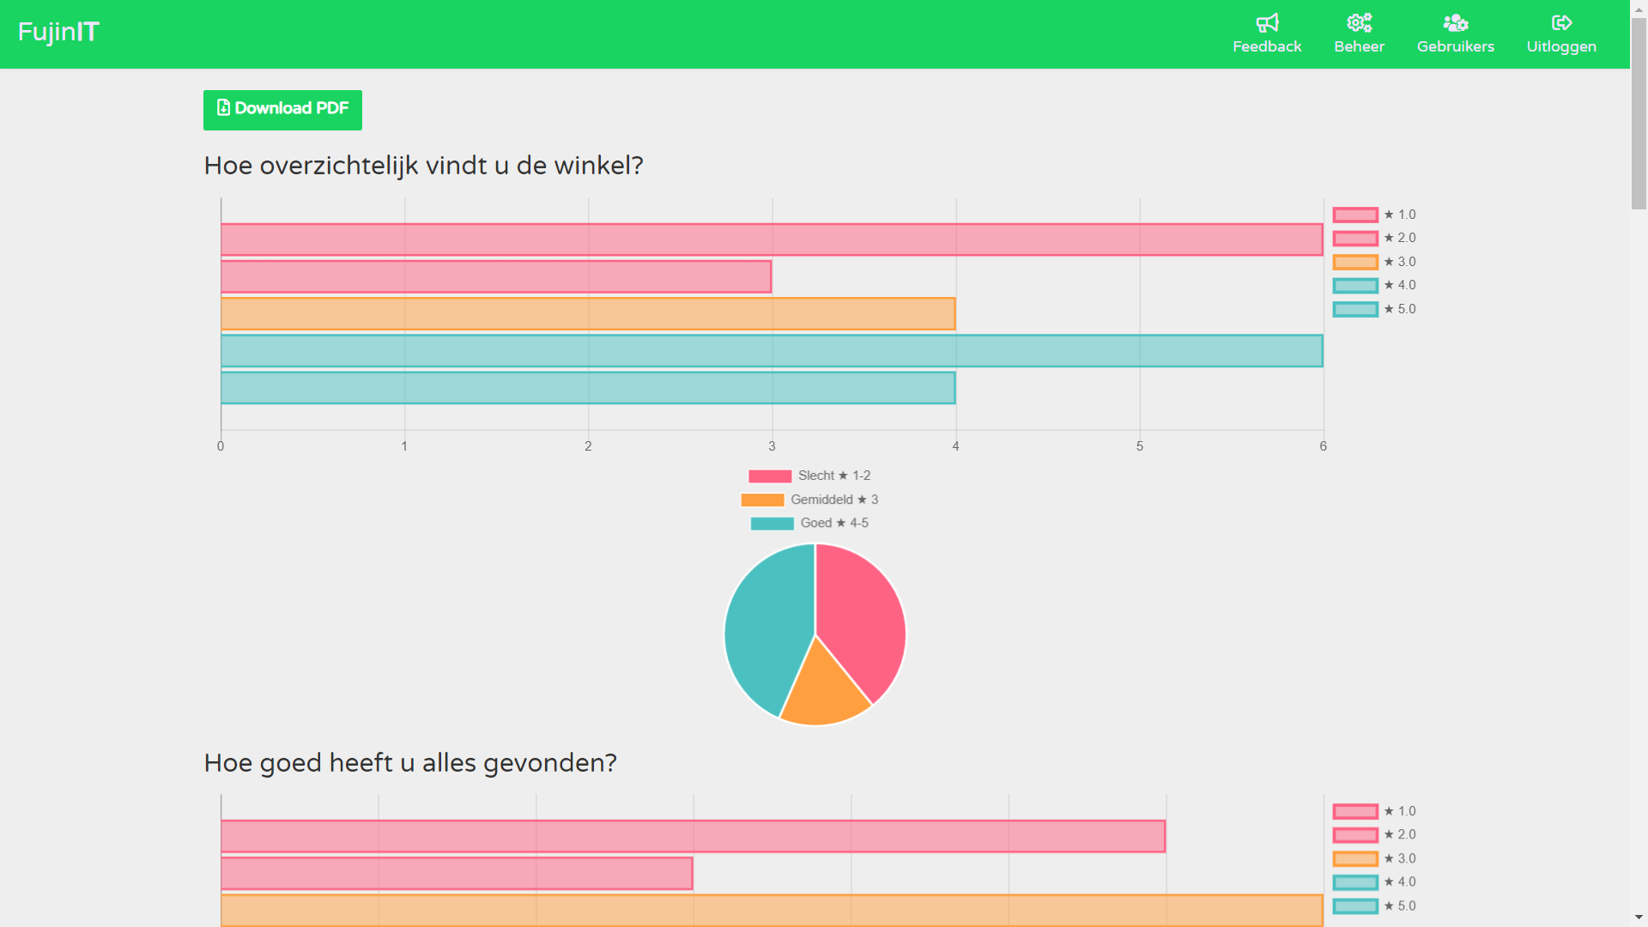

Slide 15
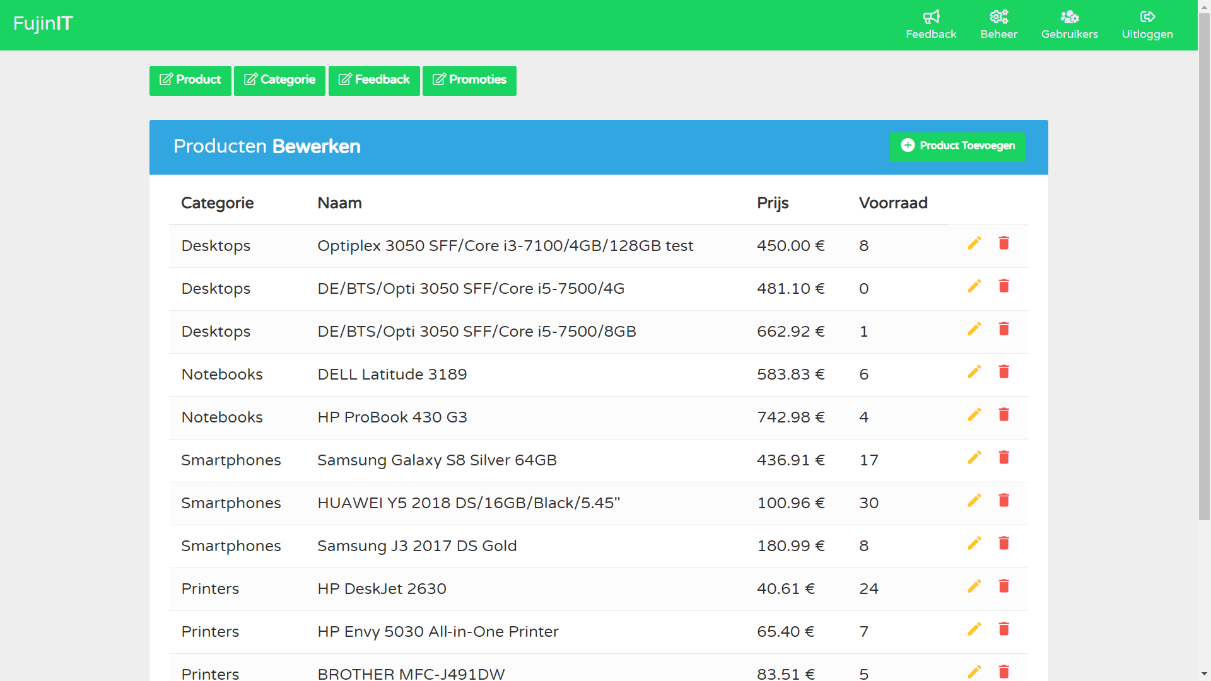

Slide 16
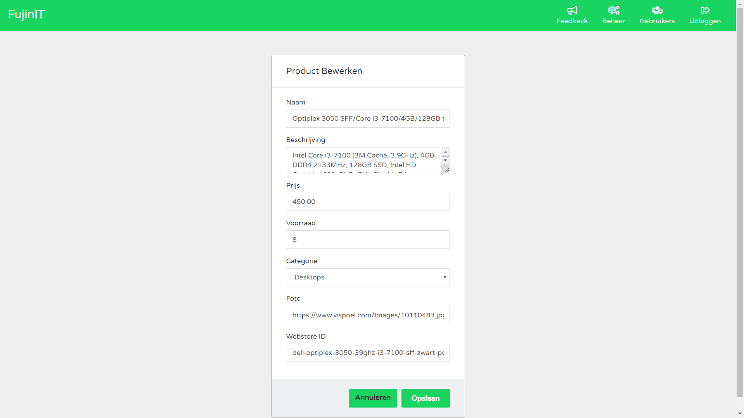

Slide 17
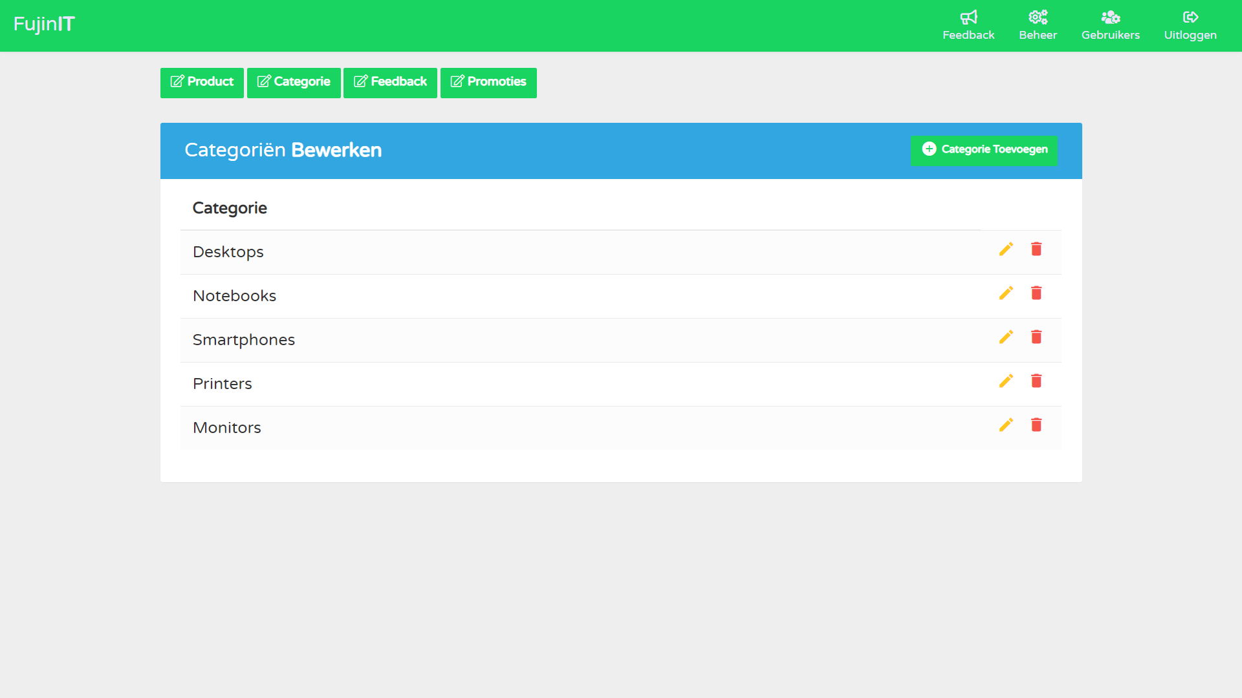

Slide 18
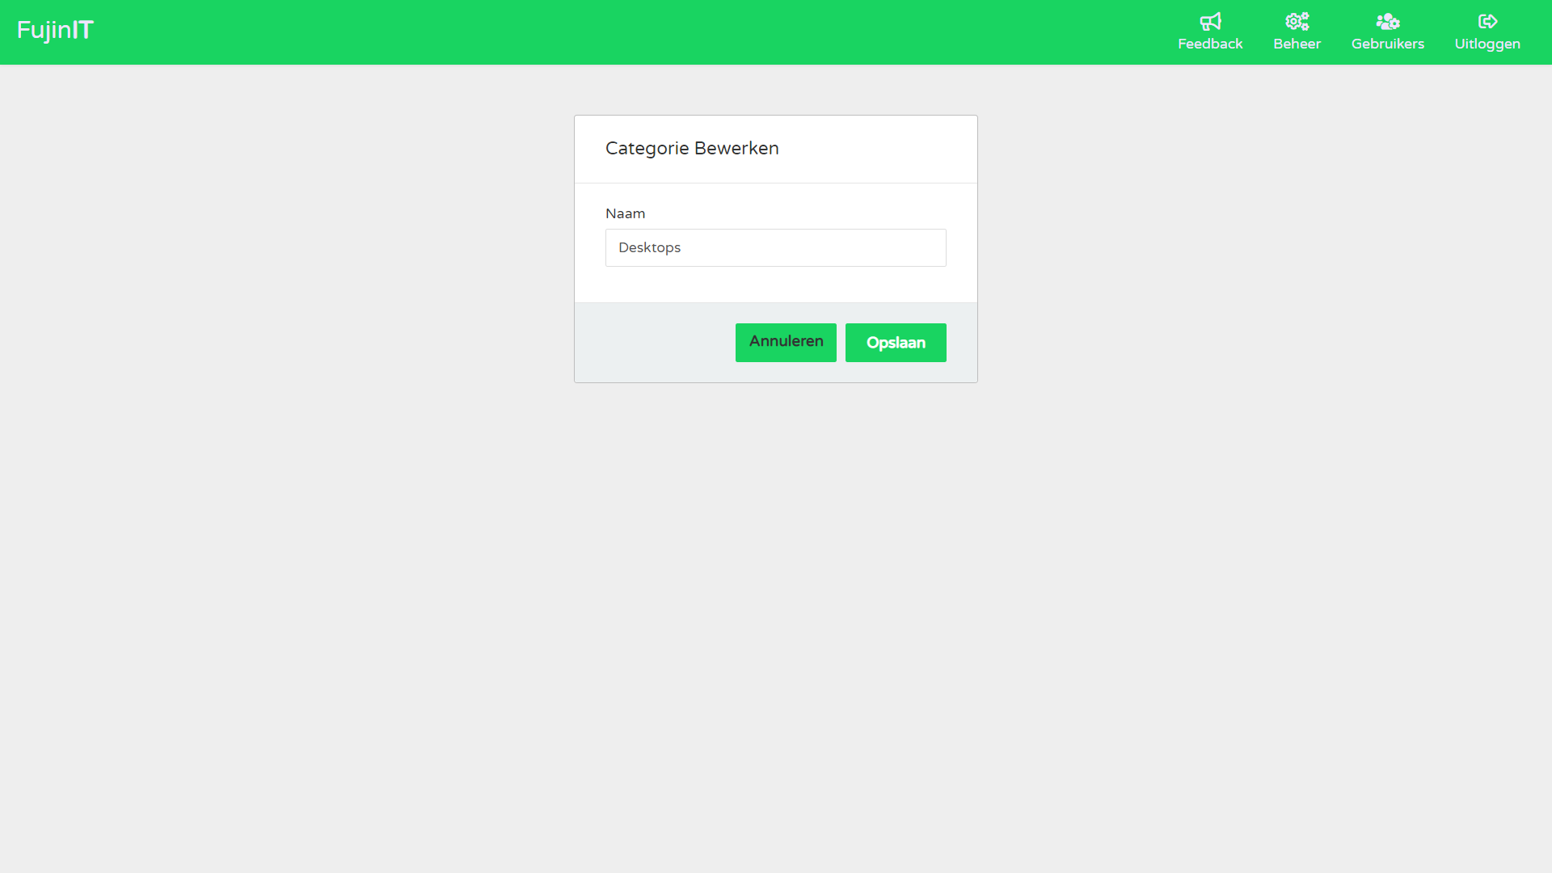

Slide 19
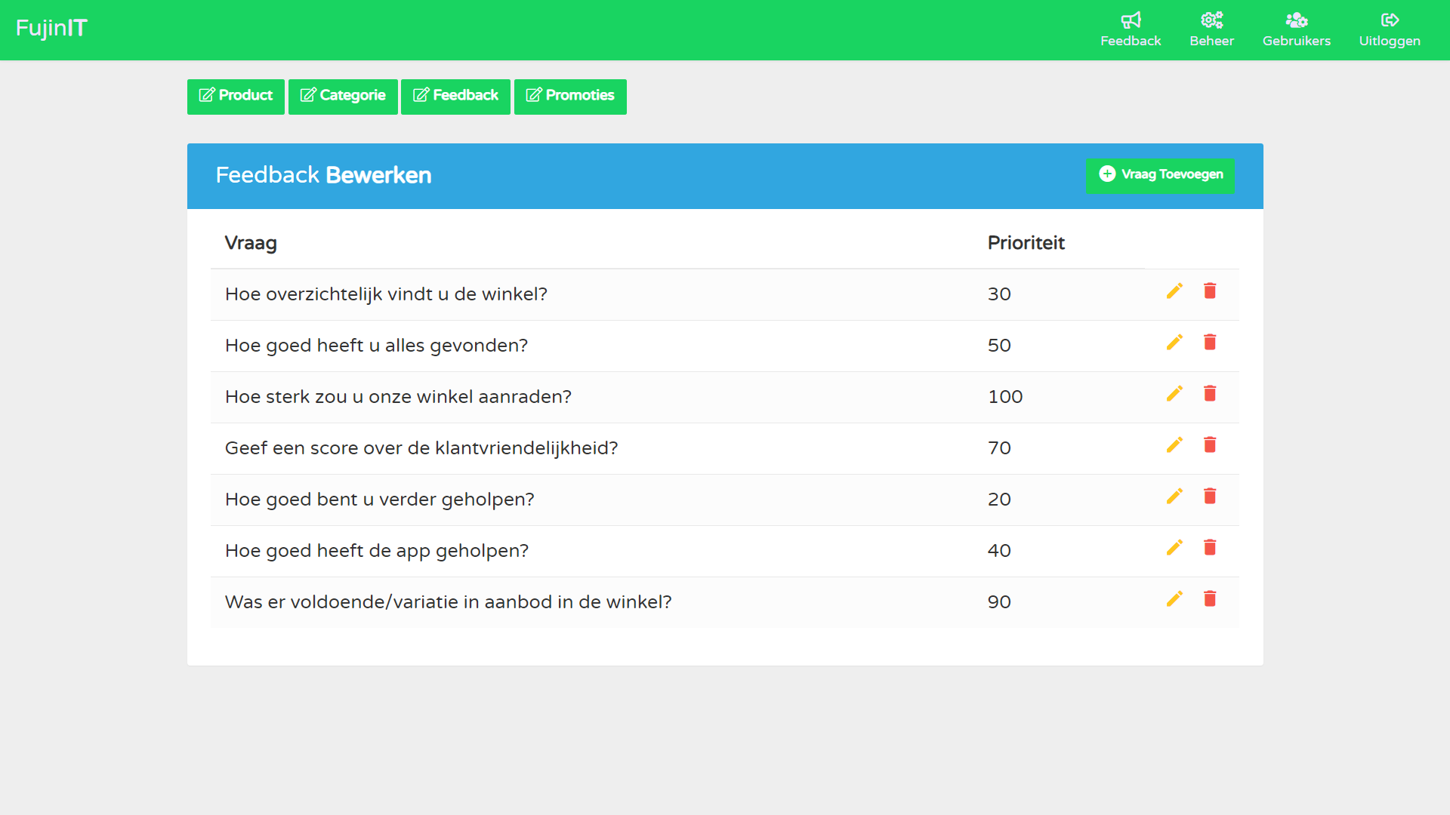

Slide 20
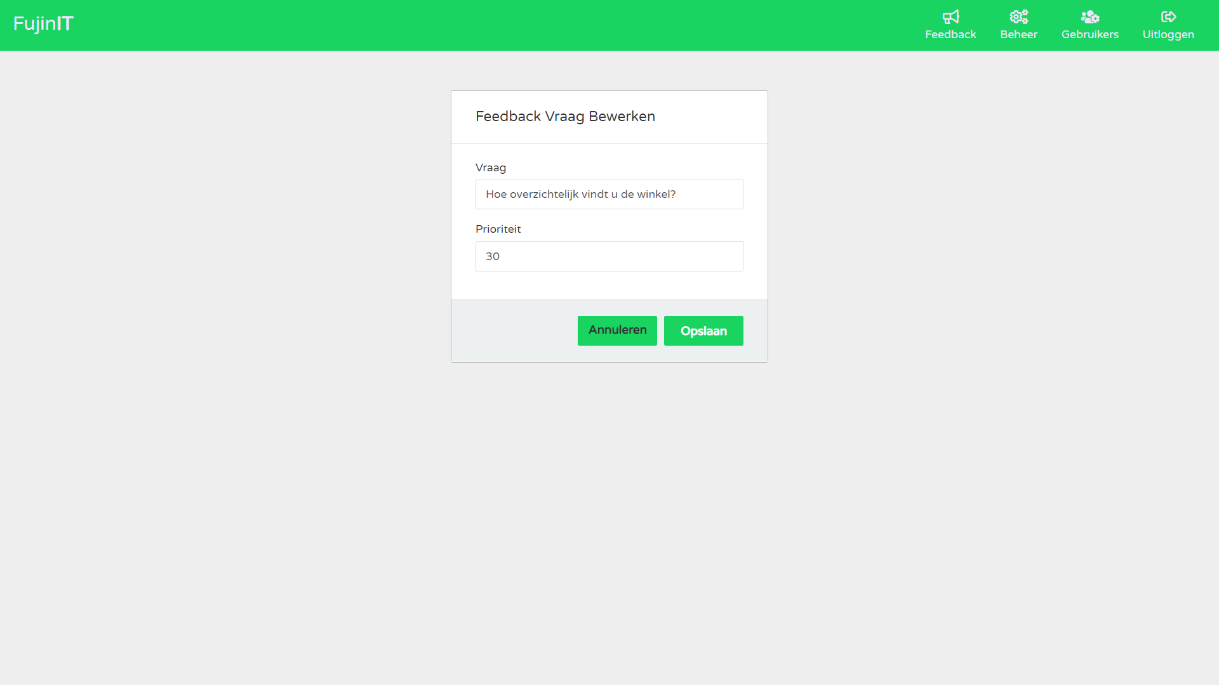

Slide 21
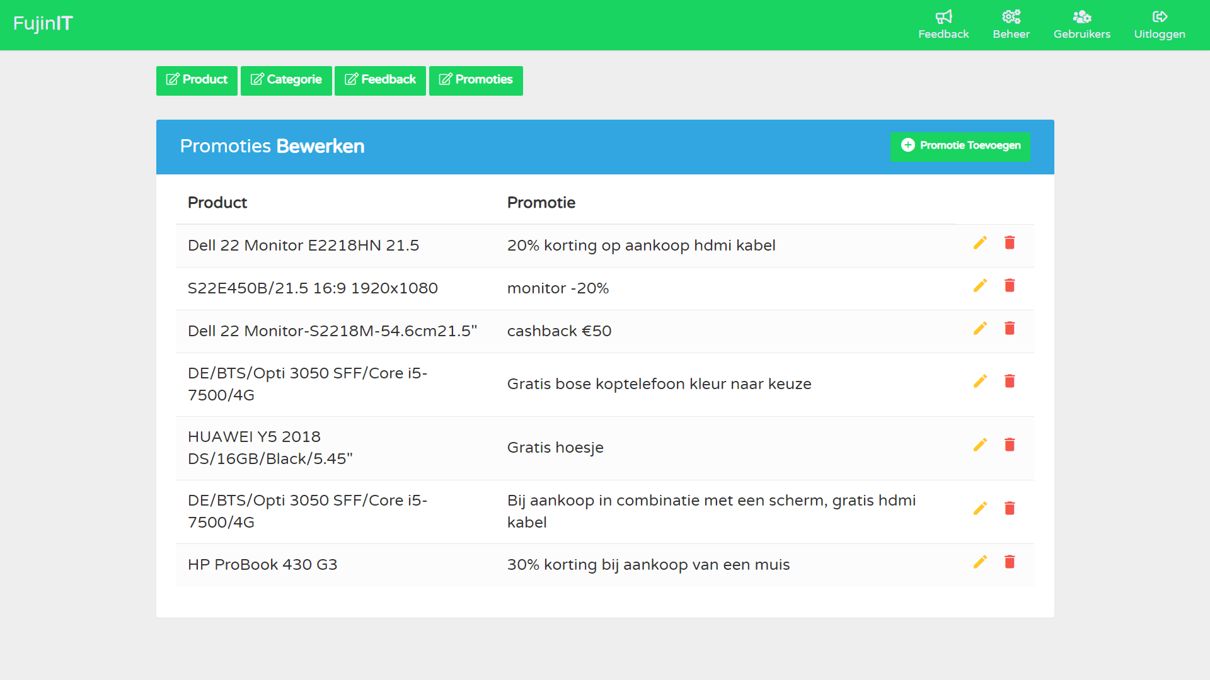

Slide 22
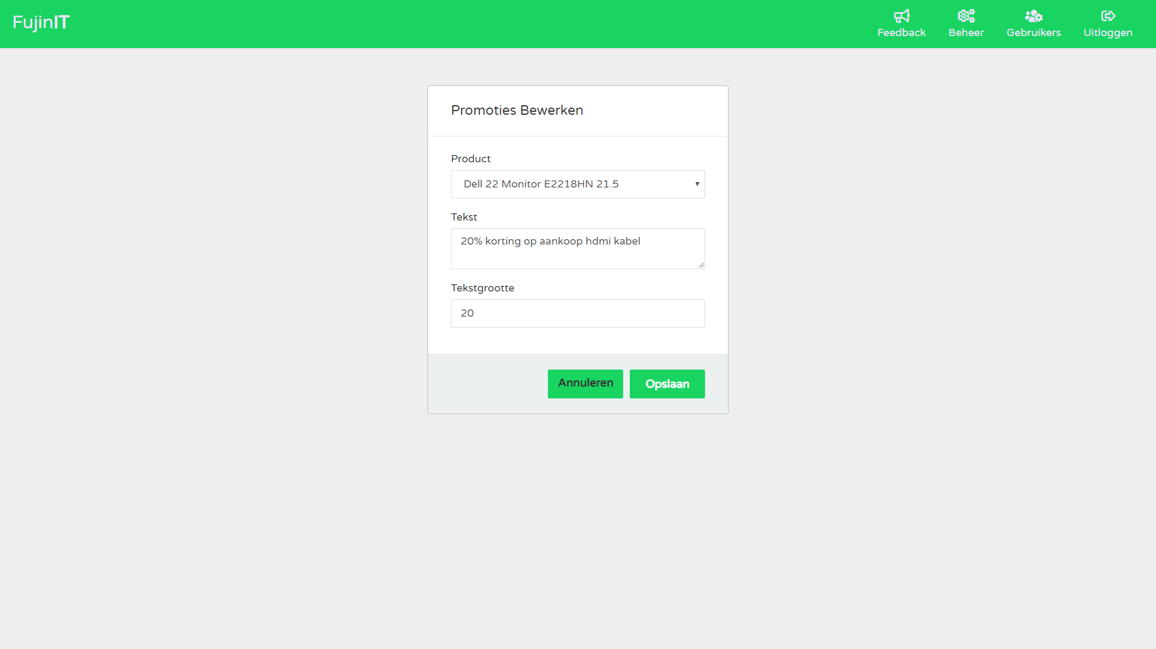

Slide 23
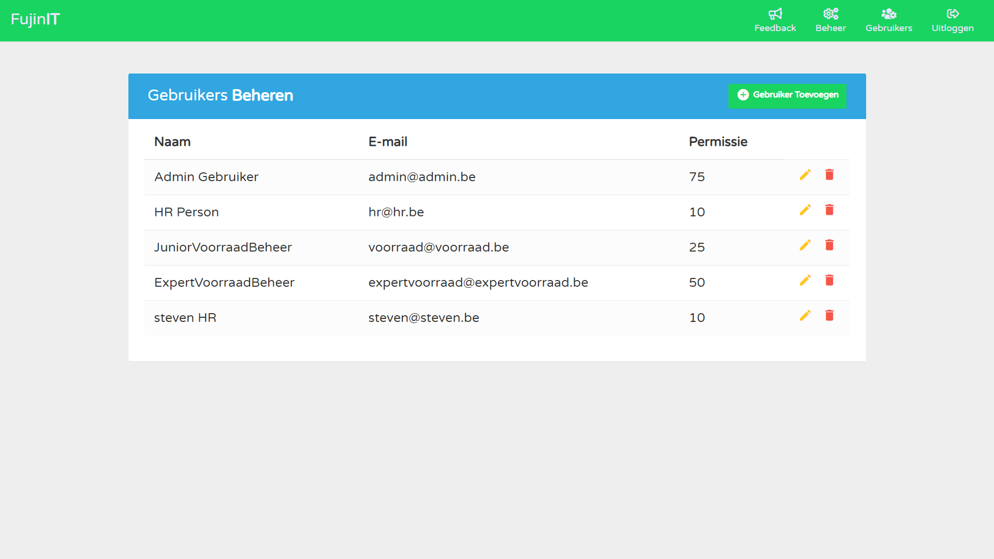

Slide 24
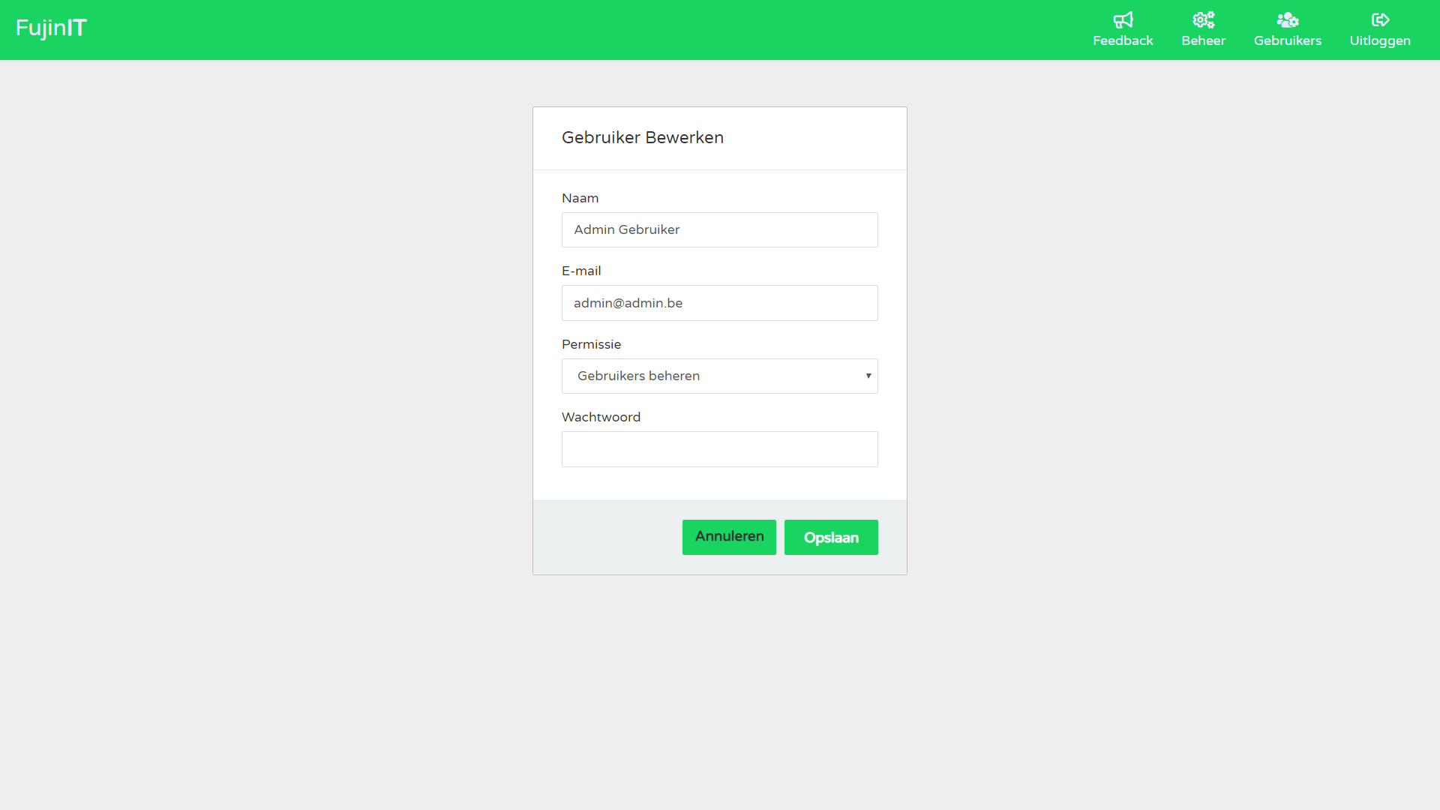

Slide 25
3.
Dashboard
Notes:
Verzin een andere titel voor “Hoe gaan we het aanpakken”.

Slide 26
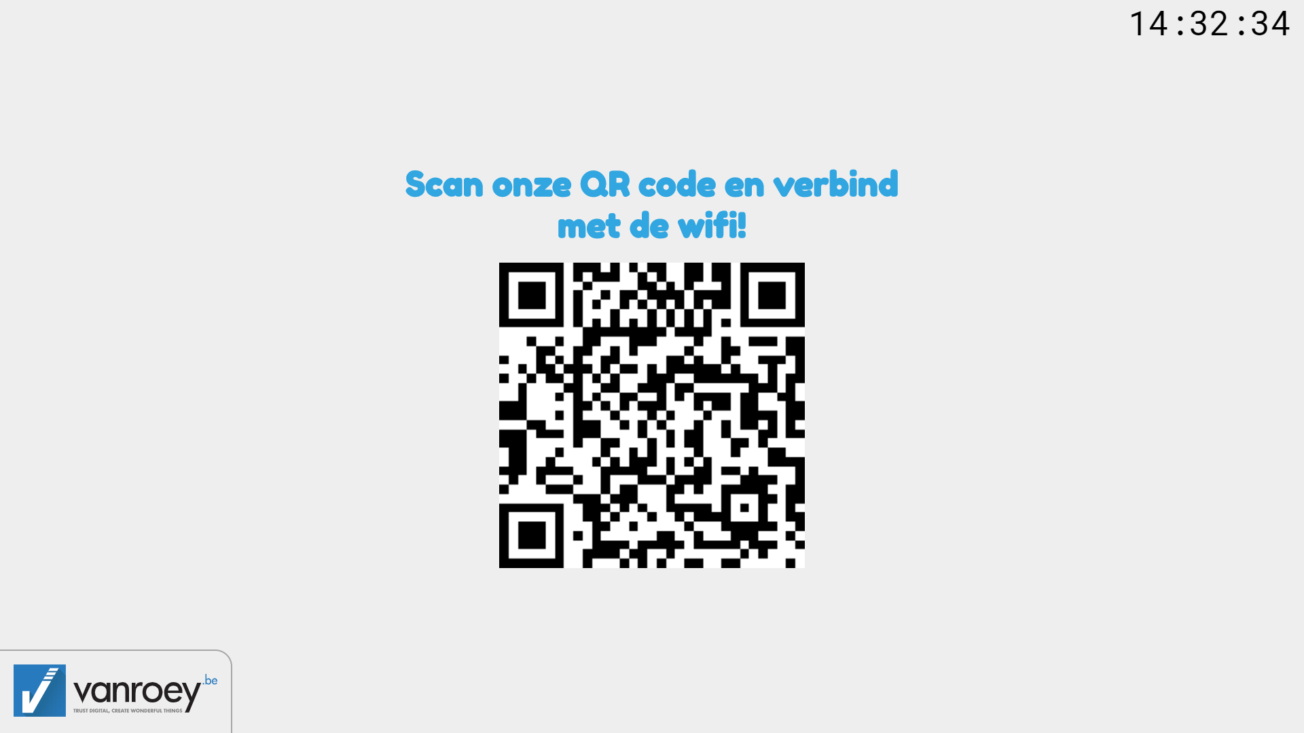

Slide 27
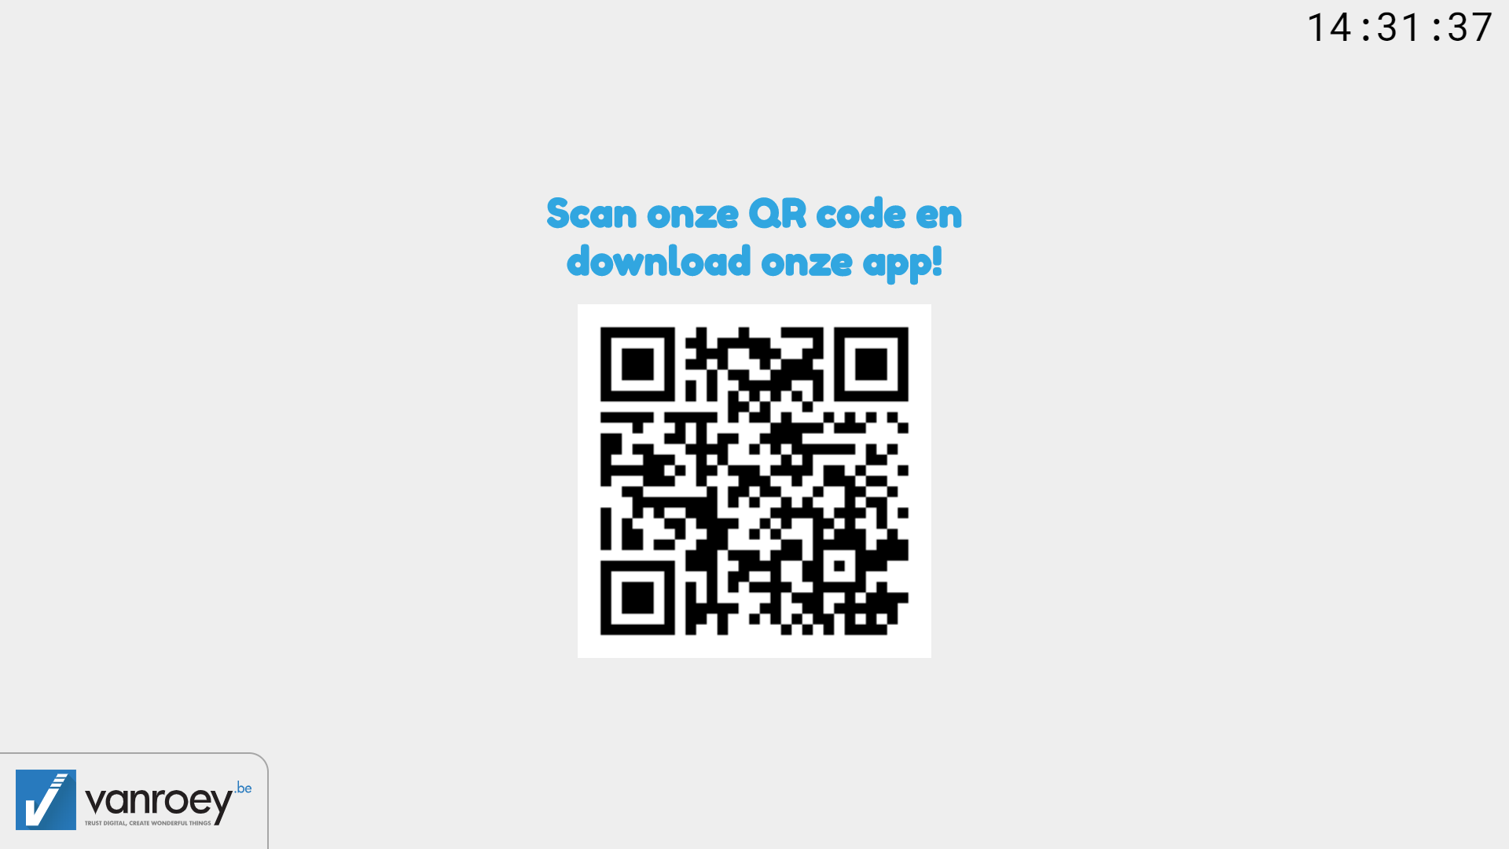

Slide 28
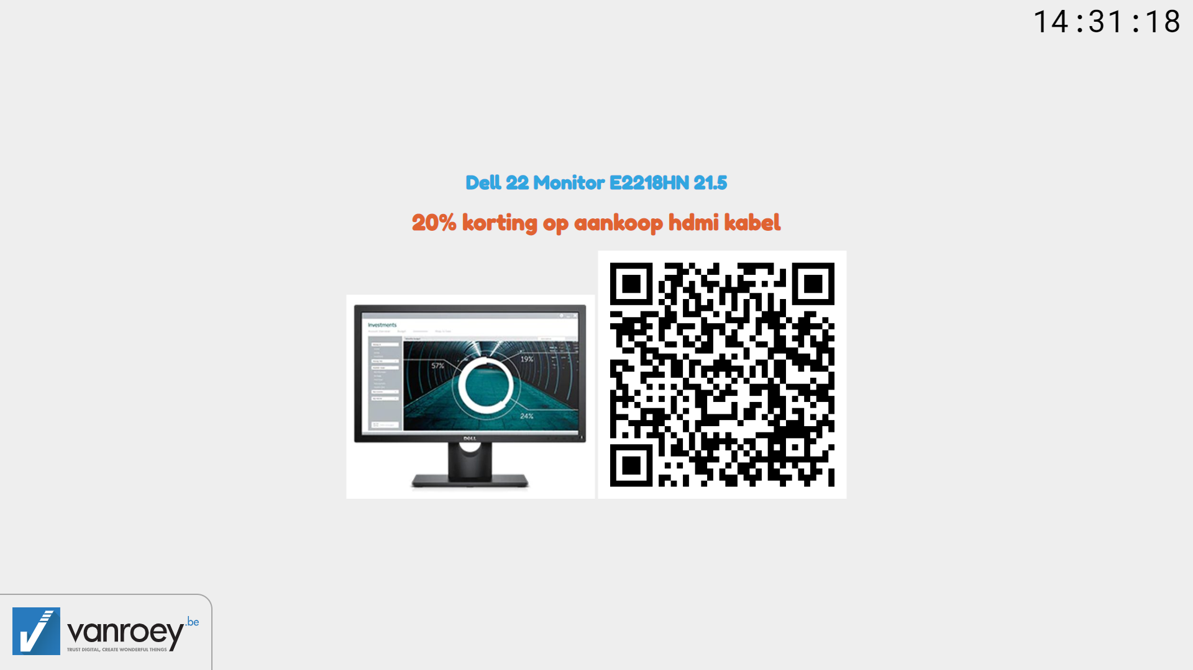

Slide 29
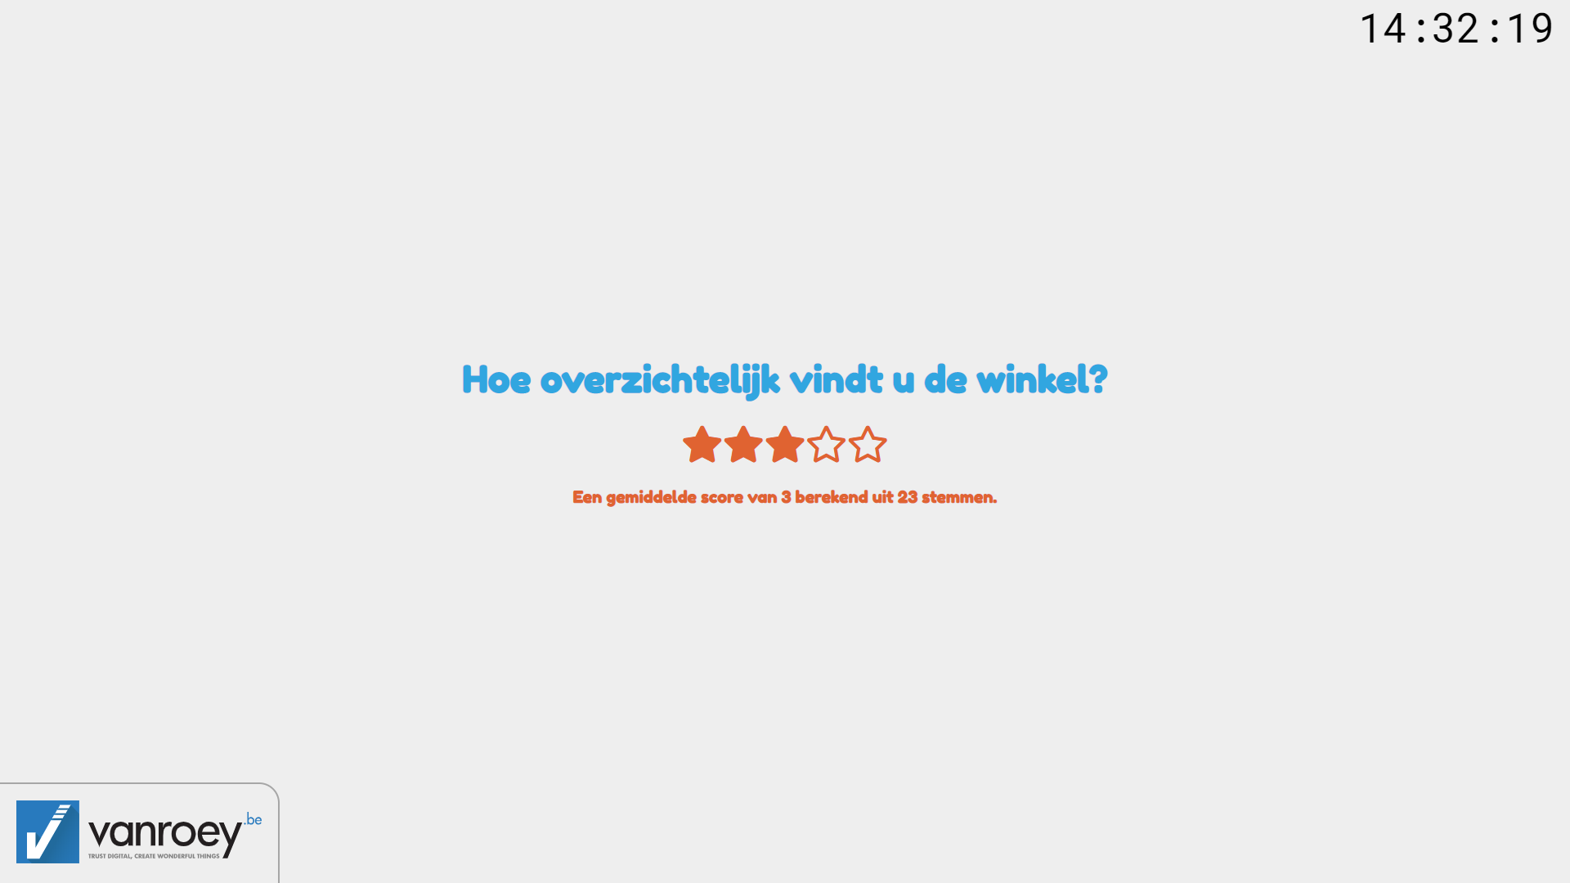

Slide 30
4.
Download pagina
Notes:
Verzin een andere titel voor “Hoe gaan we het aanpakken”.

Slide 31
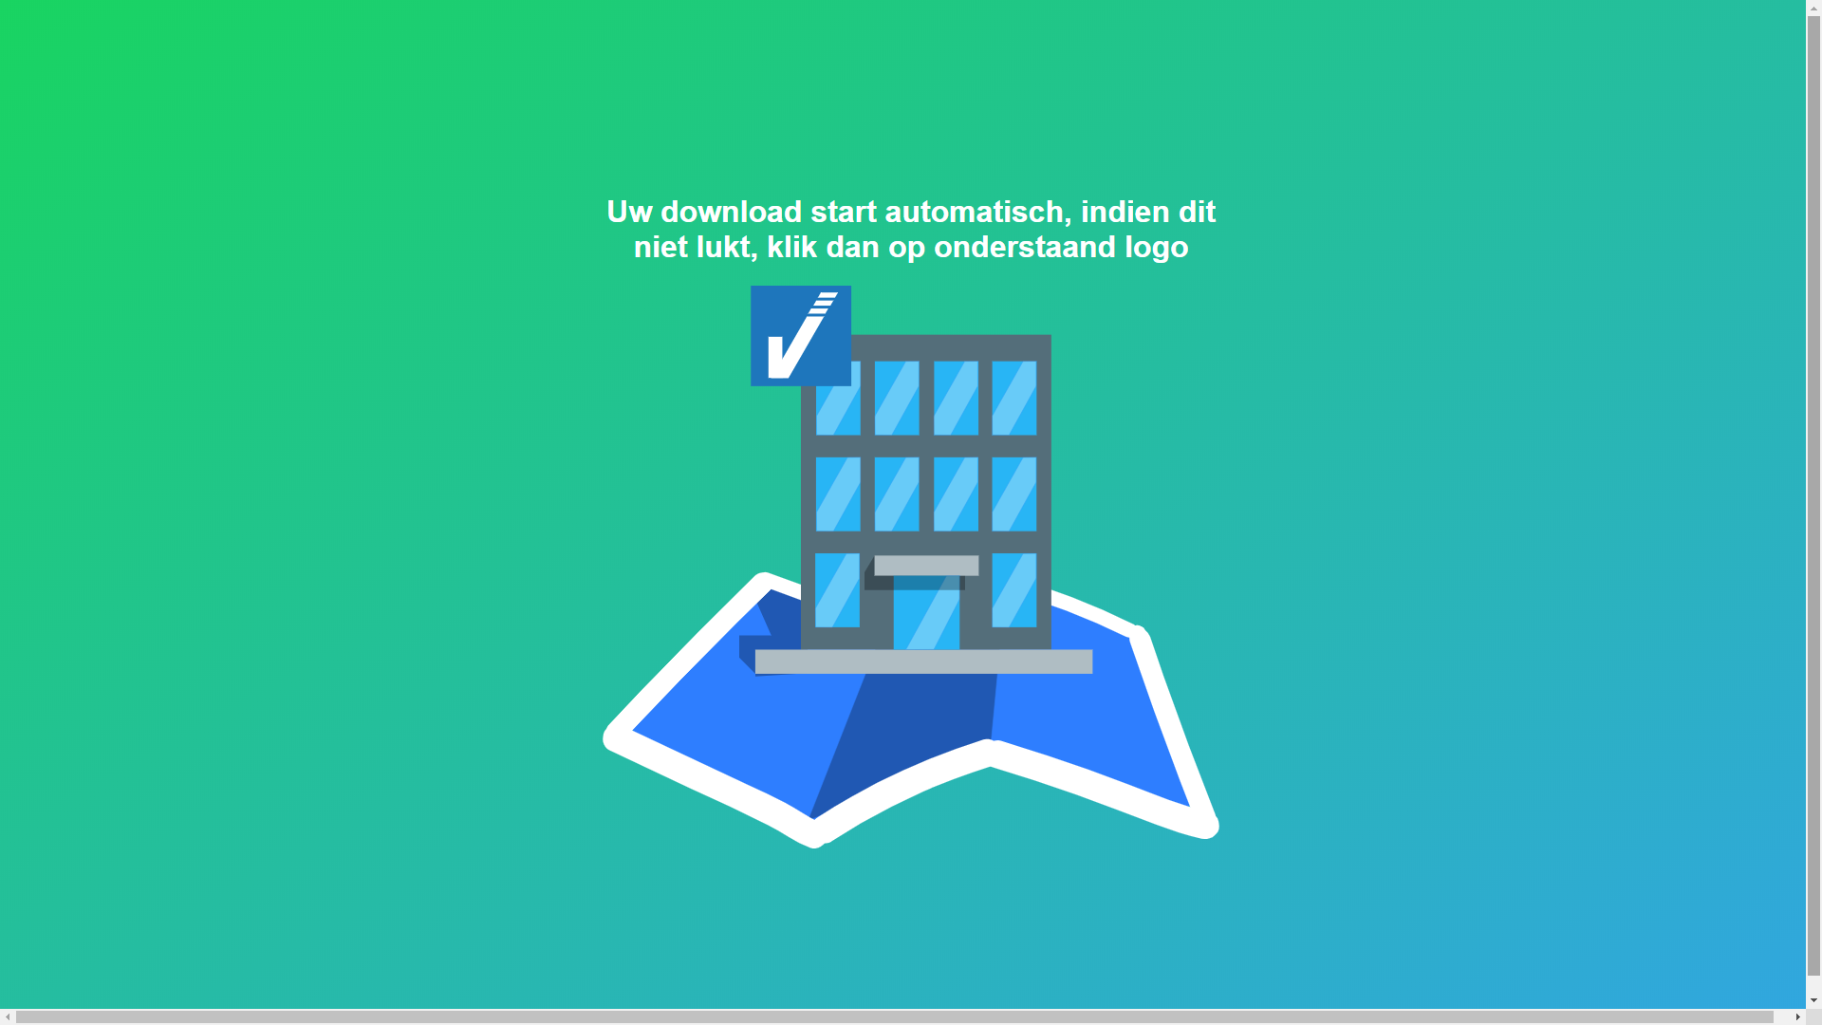

Slide 32
5.
Aruba beacons
Notes:
Verzin een andere titel voor “Hoe gaan we het aanpakken”.

Slide 33
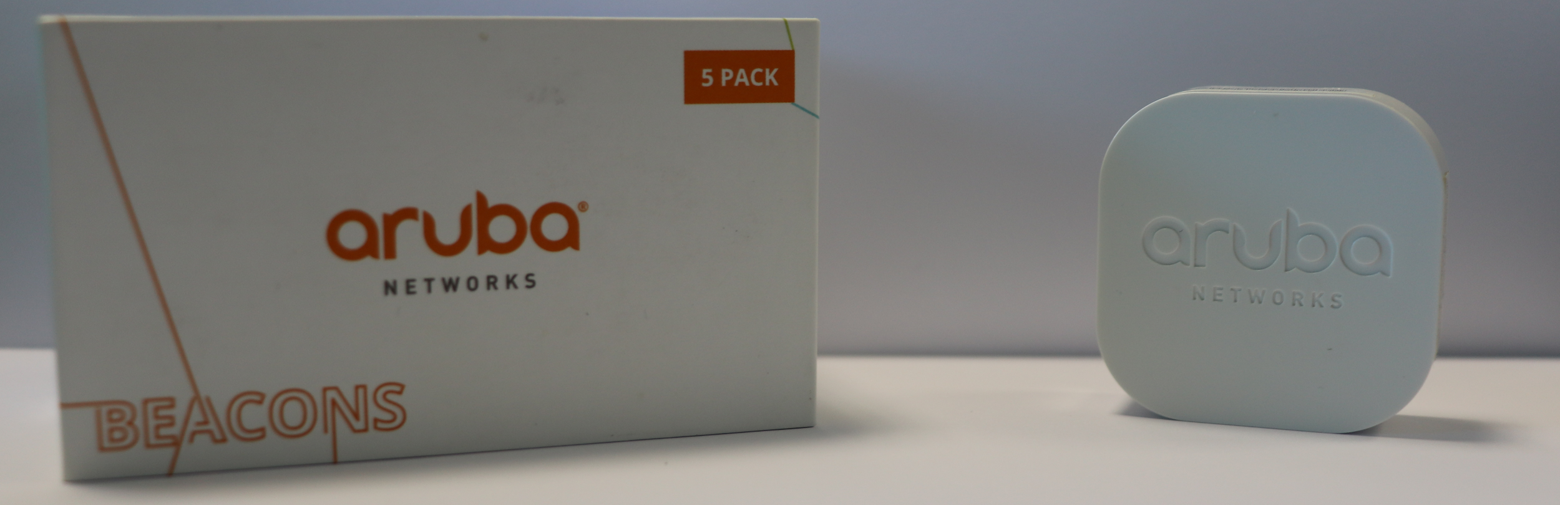
Aruba beacons

Slide 34
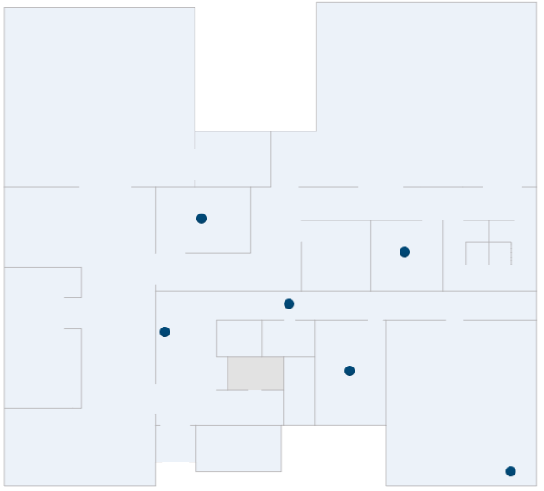
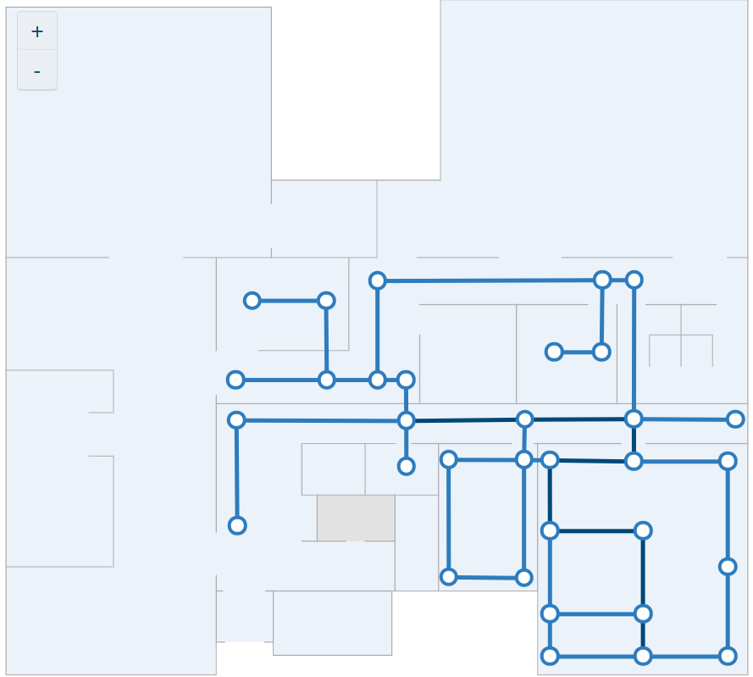
De plattegrond

Slide 35
6.
Infrastructuur
Notes:
Verzin een andere titel voor “Hoe gaan we het aanpakken”.

Slide 36







Infrastructuur
VCENTER

Slide 37
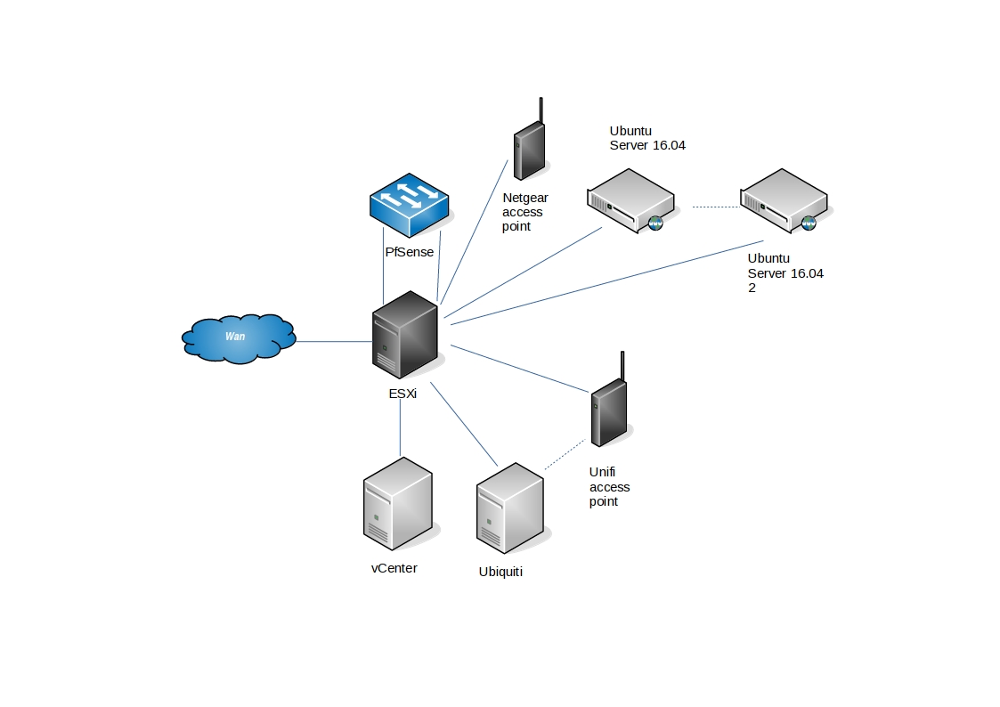
Infrastructuur

Slide 38
Conclusie

Slide 39
Conclusie
Afgewerkt
Bijgeleerd
Tevreden van resultaat
1 fail (Beacons)
In team werken kan leuk zijn

Slide 40

Zijn er nog vragen

Slide 41
Bedankt voor uw aandacht (&...)

